Slide 1
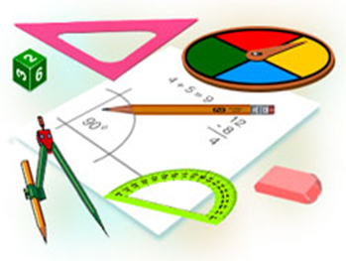
ГЕОМЕТРИЯ
9 класс
Тема:
Построение подобных многоугольников

Slide 2
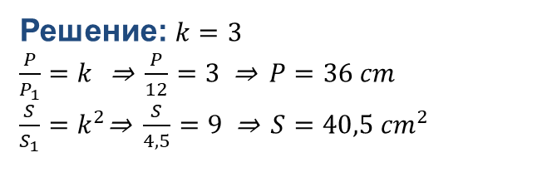
ПРОВЕРКА САМОСТОЯТЕЛЬНОЙ РАБОТЫ
24.4. При гомотетии с коэффициентом $k=3$ многоугольник $F$ переходит во многоугольник $F_{1}.$ Пусть периметр многоугольника $F_{1}$ равен $12 см,$ а площадь - $4,5 {см}^{2}$. Найдите периметр и площадь многоугольника $F$.
Решение: $k=3$
$\frac{P}{P_{1}}=k$ ⇒ $\frac{P}{12}=3 \text{⇒} P=36 cm$
$\frac{S}{S_{1}}=k^{2}$⇒ $\frac{S}{4,5}=9 \text{⇒} S=40,5 {cm}^{2}$
Ответ:$P=36 cm$ va $S=40,5 {cm}^{2}$.

Slide 3
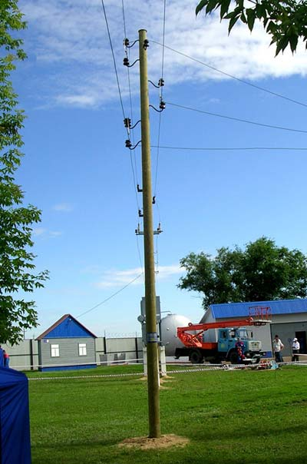
ПРОВЕРКА САМОСТОЯТЕЛЬНОЙ РАБОТЫ
24.5. Найдите высоту телеграфного столба, когда отбрасываемая им тень имеет длину $4 м$, а человек ростом $180 см$ в этот момент времени отбрасывает тень длинной $2,4 м$
$4 m$
$$x$$
$180 cm$
$2,4 m$

Slide 4
ПРОВЕРКА САМОСТОЯТЕЛЬНОЙ РАБОТЫ
Решение: $180 см=1,8 м$
$\frac{1,8}{2,4}=\frac{4}{x}$ ⇒ $x=\frac{4∙2,4}{1,8}=\frac{16}{3}=5\frac{1}{3} м$
$4 m$
$$x$$
$180 cm$
$2,4 m$

Slide 5
ПРОВЕРКА САМОСТОЯТЕЛЬНОЙ РАБОТЫ
24.6. Расстояние от Ташкента до Ургенча на карте масштаба$1:10 000 000$ равно $8,67 см.$ Чему равно истинное расстояние от Ташкента до Ургенча?
Решение: $k=10 000 000$
$$8,67∙10 000 000=86 700 000 см=867 км$$
Ответ: Истинное расстояние от Ташкента до Ургенча $867 км$.

Slide 6
ПОСТРОЕНИЕ ПОДОБНЫХ МНОГОУГОЛЬНИКОВ
Задача. Постройте четырёхугольник $A_{1}B_{1}C_{1}D_{1},$подобный данному четырёхугольнику ABCD, если коэффициент подобия равен 3

Slide 7
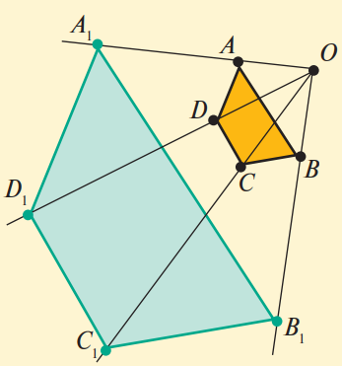
ПОСТРОЕНИЕ ПОДОБНЫХ МНОГОУГОЛЬНИКОВ
Построение. Отметим на плоскости произвольную точку O. Проведём лучи OA, OB, OC и OD, исходящие из этой точки и проходящие через вершины заданного четырёхугольника.

Slide 8

ПОСТРОЕНИЕ ПОДОБНЫХ МНОГОУГОЛЬНИКОВ
На этих лучах отложим отрезки ${OA}_{1}=3OA, {OB}_{1}=3OB, {OC}_{1}=3OC$ va ${OD}_{1}=3OD$.
Полученный четырёхугольник $A_{1}B_{1}C_{1}D_{1}−искомый$

Slide 9

ПОСТРОЕНИЕ ПОДОБНЫХ МНОГОУГОЛЬНИКОВ
Обоснование.
Докажем, что $ABCD\text{∾}A_{1}B_{1}C_{1}D_{1}$
Пропорциональность сходственных сторон.
a) $∆AOD \text{∾} ∆A_{1}OD_{1} ⇒$
$$\frac{A_{1}D_{1}}{AD}=\frac{O_{1}D_{1}}{OD}=\frac{{OA}_{1}}{OA}=3; \left(1\right)$$
b) $∆DO\text{C}\text{ ∾} ∆D_{1}OC_{1} ⇒$
$$\frac{OD_{1}}{OD}=\frac{D_{1}C_{1}}{DC}=\frac{{OC}_{1}}{OC}=3. \left(2\right)$$
Из (1) и (2) получим $\frac{A_{1}D_{1}}{AD}=\frac{D_{1}C_{1}}{DC}$

Slide 10

ПОСТРОЕНИЕ ПОДОБНЫХ МНОГОУГОЛЬНИКОВ
Пропорциональность остальных сходственных сторон доказывается аналогично.
2. Равенство соответствующих углов.
Так как у подобных треугольников соответствующие углы равны, то
∠$A_{1}D_{1}O=$ ∠ADO,
∠$C_{1}D_{1}O=$ ∠CDO.

Slide 11
ПОСТРОЕНИЕ ПОДОБНЫХ МНОГОУГОЛЬНИКОВ
В этом случае,
∠$A_{1}D_{1}C_{1}=$ ∠$A_{1}D_{1}O\text{+}\text{∠}C_{1}D_{1}O=\text{∠}ADO+\text{∠}CDO=\text{∠}ADC,$
то есть соответствующие углы $A_{1}D_{1}C_{1}$ и $ADC$ четырёхугольников равны.

Slide 12

ПОСТРОЕНИЕ ПОДОБНЫХ МНОГОУГОЛЬНИКОВ
Аналогично доказывается равенство остальных соответствующих углов.
Итак, четырёхугольники $ABCD$ va ${A_{1}B_{1}C}_{1}D_{1}$подобны. Многоугольник, подобный многоугольнику с произвольным числом сторон, строится совершенно аналогично.

Slide 13
ЗАДАЧА 21.1
Назовите последовательность построения многоугольника, подобного данному.
1. Отмечаем произвольную точку O.
$$⋅$$
$$O$$
2. Проводим лучи от точки О
$$A_{1}$$
$$A_{2}$$
3. Проводим отрезки
$$OA_{1}^{′}=k{OA}_{1},OA_{2}^{′}=k{OA}_{2},$$
$$OA_{3}^{′}=k{OA}_{3},…,OA_{n}^{′}=k{OA}_{n}$$
$$A_{1}^{′}$$
$$A_{n}$$
$$A_{3}$$
$$A_{2}^{′}$$
$$A_{4}$$
$$A_{n}^{′}$$
$$A_{3}^{′}$$
$$A_{4}^{′}$$

Slide 14
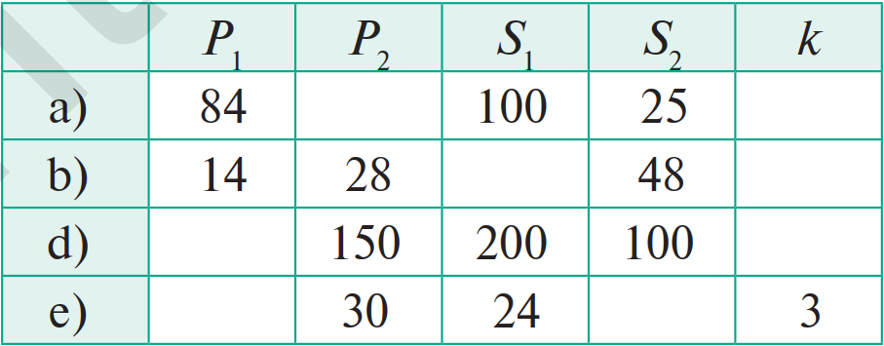
ЗАДАЧА 21.4
Многогранник $F_{1}$ п$одобен многограннику F_{2}$ с коэффициентом подобия k. Буквами $P_{1}$, $P_{2}$, $S_{1}$, $S_{2}$ обозначены периметры и площади этих многогранников соответственно. Перепишите в тетрадь и заполните следующую таблицу.

Slide 15
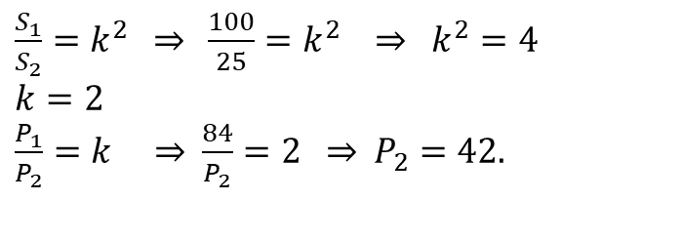
ЗАДАЧА 21.4
$$42$$
$$k=2$$
$\frac{S_{1}}{S_{2}}=k^{2} \text{⇒} \frac{100}{25}=k^{2}$ ⇒ $k^{2}=4$
$k=2$
$\frac{P_{1}}{P_{2}}=k$ ⇒ $\frac{84}{P_{2}}=2 \text{⇒} P_{2}=42.$

Slide 16
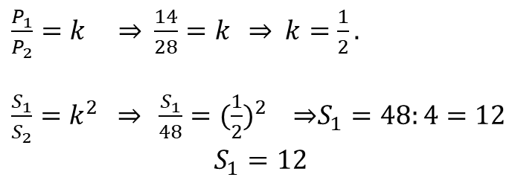
ЗАДАЧА 21.4
$$42$$
$$2$$
$$12$$
$$\frac{1}{2}$$
$\frac{P_{1}}{P_{2}}=k$ ⇒ $\frac{14}{28}=k \text{⇒ }k=\frac{1}{2}.$
$\frac{S_{1}}{S_{2}}=k^{2} \text{⇒} \frac{S_{1}}{48}={(\frac{1}{2})}^{2}$ ⇒$S_{1}=48:4=12$
$$S_{1}=12$$

Slide 17
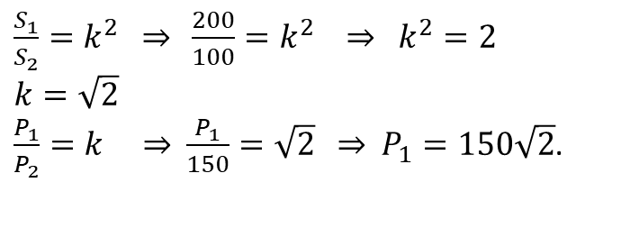
ЗАДАЧА 21.4
$$42$$
$$2$$
$$12$$
$$\frac{1}{2}$$
$$150\sqrt{2}$$
$$\sqrt{2}$$
$\frac{S_{1}}{S_{2}}=k^{2} \text{⇒} \frac{200}{100}=k^{2}$ ⇒ $k^{2}=2$
$k=\sqrt{2}$
$\frac{P_{1}}{P_{2}}=k$ ⇒ $\frac{P_{1}}{150}=\sqrt{2} \text{⇒} P_{1}=150\sqrt{2}$.

Slide 18
ЗАДАЧА 21.4
$$42$$
$$2$$
$$12$$
$$\frac{1}{2}$$
$$150\sqrt{2}$$
$$\sqrt{2}$$
$$90$$
$$\frac{8}{3}$$
$\frac{S_{1}}{S_{2}}=k^{2} \text{⇒} \frac{24}{S_{2}}=3^{2}$ ⇒ $S_{2}=24:9=\frac{8}{3}$
$\frac{P_{1}}{P_{2}}=k$ ⇒ $\frac{P_{1}}{30}=\text{3 }\text{⇒} P_{1}=90$.

Slide 19
ЗАДАНИЯ ДЛЯ САМОСТОЯТЕЛЬНОГО РЕШЕНИЯ
Стр. 71 № 21.2-21.3

